Slide 1
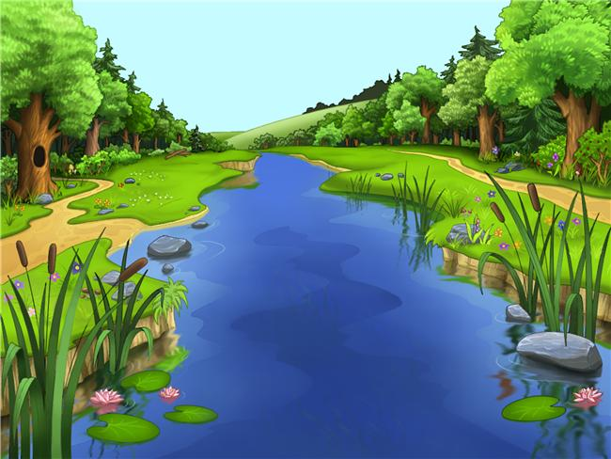
Водойми України
Урок природознавства 1 клас
Вчитель: Тимчук Наталія Василівна
Шебутинецька ЗОШ І-ІІІ ст.

Slide 2

Прогноз синоптика

Slide 3
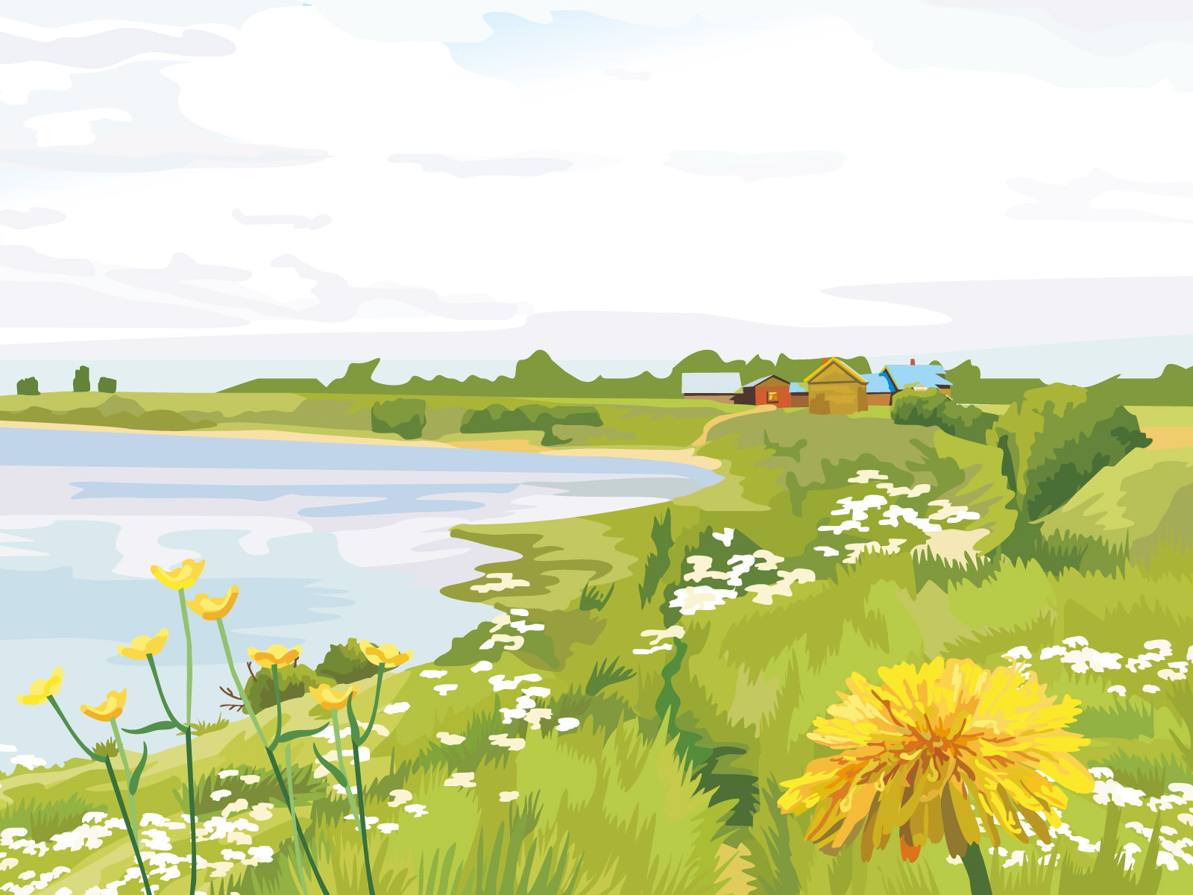
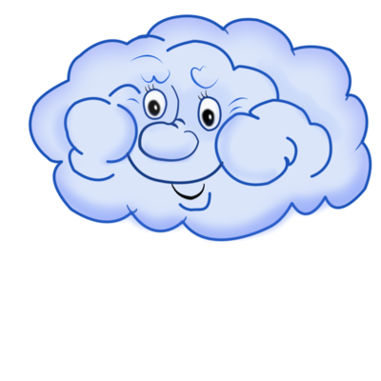







Slide 4
Що таке: тече і ллється,
З каменем не раз зіткнеться,
Як немає – все всихає,
Все від спраги потерпає.

Slide 5
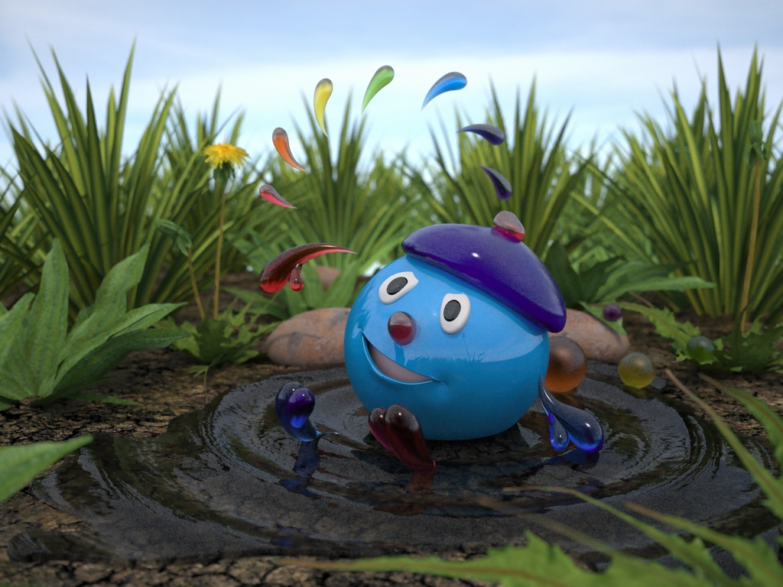

Slide 6
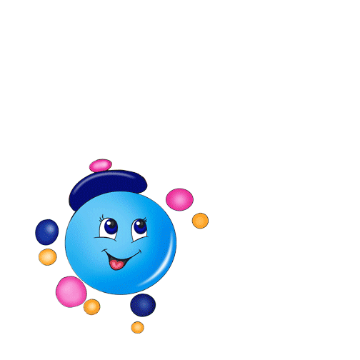

Капітошка раз, два, три
Із джерельця попливи!

Slide 7
Тече, тече, не витече,
Біжить, біжить, не вибіжить.
В`ється синя стрічка
Повноводна …

Slide 8
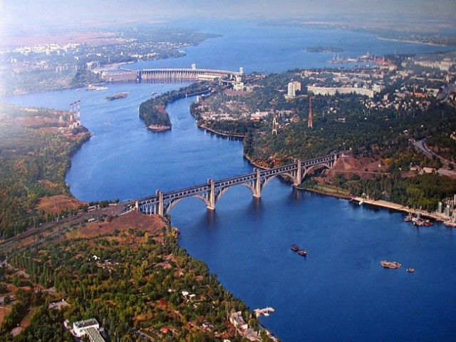
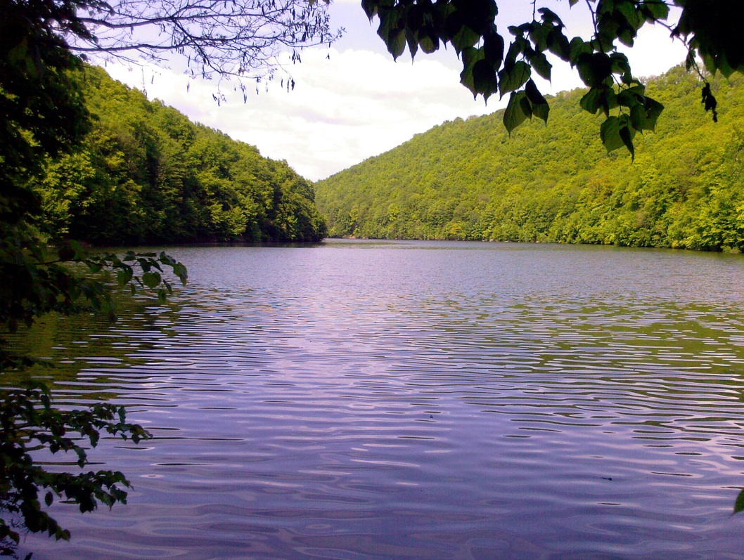
Ріки України
Дніпро
Дністер

Slide 9
Капітошка раз, два, три
Ти із річки попливи!

Slide 10
Серед поля лежить дзеркало –
Скло голубе, а рама зелена.

Slide 11
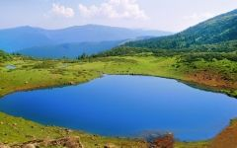
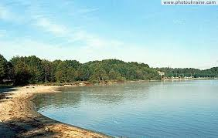
Озера України
Ялпуг
Світязь

Slide 12
Сонечко, сонечко,
Засвіти, засвіти!
Сонечко, сонечко,
Звесели, звесели!
Сонечко, сонечко,
Капітошку запроси!

Slide 13
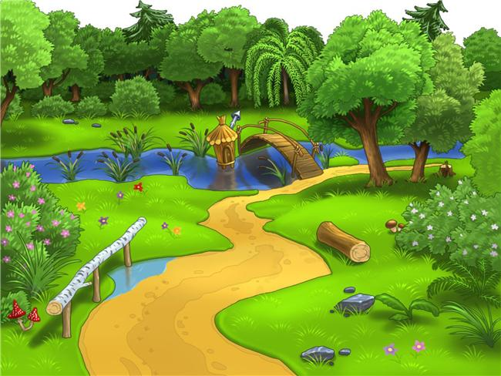
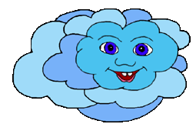


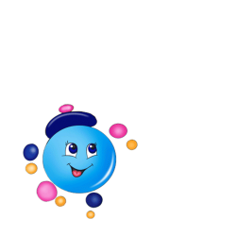

Slide 14
Ой, дощику-поливайчику,
Поливай, поливай,
Та і нас не минай.

Slide 15



Slide 16
Спрва вода і зліва вода,
Пливуть парплави туда і сюда,
Захочеш напитись, дружок –
Солоним буде кожен ковток.

Slide 17
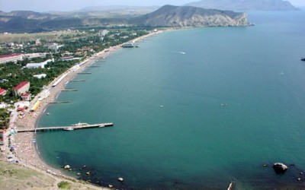
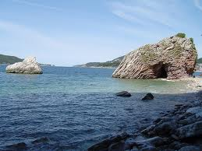
Моря України
Чорне
Азовське

Slide 18
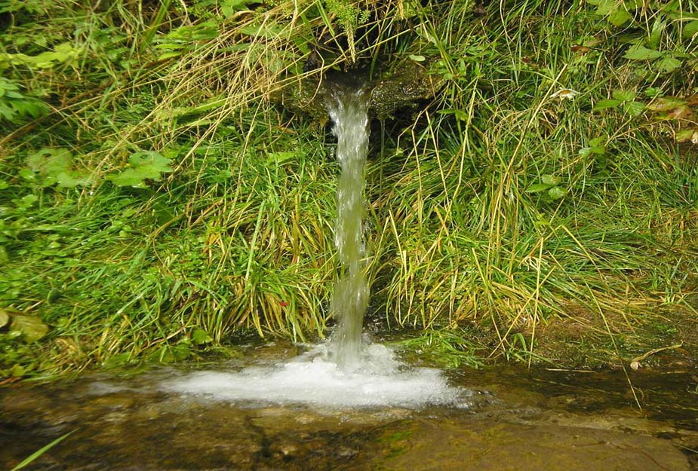
Екологічна хвилинка

Slide 19
відео

Slide 20

Гімнастика для очей

Slide 21


Slide 22


Slide 23


Slide 24
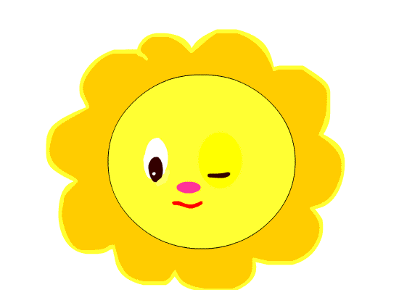

Slide 25


Slide 26


Slide 28
Тут усе, як на долоні
Гори, ріки і моря.
А кружечки де червоні-
То позначено міста.
Тут країна наша вся,
Від кордону і до кордону.
Що за річ чудова ця?
Думаю усім відомо.

Slide 30
С | т | а | в | о | к

Slide 31
С | т | а | в | о | к
 |  | М | о | р | е

Slide 32
С | т | а | в | о | к
 |  | М | о | р | е
 | В | о | д | о | й | м | а

Slide 33
С | т | а | в | о | к
 |  | М | о | р | е
 | В | о | д | о | й | м | а
Р | і | к | а

Slide 34
С | т | а | в | о | к
 |  | М | о | р | е
 | В | о | д | о | й | м | а
Р | і | к | а

Slide 35

Крапелька до крапельки – буде калюжа

Slide 36
Калюжа до калюжі - буде річечка

Slide 37
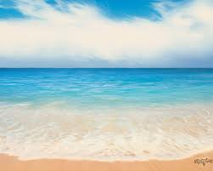
Річечка до річечки – буде море

Slide 38
Дякуємо за урок!
Дякуємо за урок!

